Slide 1
KL-Rengas
Jakso 3. 21.1-26.2

Slide 2
Omat tavoitteet työpaikkajaksolta
Minä olin töissä KL-Renkaalla ja olin siellä töissä kuusi viikkoa.
Valitsin työpaikan sen takia, kun olin ensimmäisessä jaksossa siellä ja tykkäsin olla töissä siellä.
Minulla ei ole oikein mitään erikoisia odotuksia, paitsi että nyt olen talvella töissä, niin työt voivat olla hieman erilaisia.
Minulla ei ole tavoitteita työjaksolta.

Slide 3
Työpaikan yleisesittely
Työpaikan nimi on KL-Rengas
RengasCenter Pieksämäki KL-Rengas Pieksämäen Pintapojat Oy on perustettu vuonna 1998
Työpaikka sijaitsee Alasinkatu 2, 76100 Pieksämäki.
Työpaikalla vaihdetaan autoihin renkaita, paikataan autonkumeja, korjataan ilmastointia ja tuulilaseja ja pinnoitetaan renkaita
Työntekijöitä on 8-13
Koulutuksia tähän yritykseen tarvitsee, joko autoasentajan koulutuksen tai pinnoitus koulutus.

Slide 4
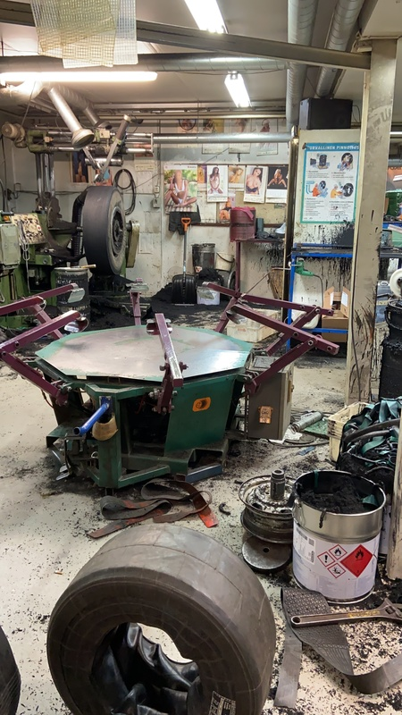
Viikko 1
Torstaina aloitin työt 7.30 ja aloin saman tien pussittamaan renkaita, sitten pidin ruokatauon ja aloin siivoamaan asennushallia.
Perjantaina aloitin työt 8.00 ja aloitin pussittamaan taas muutamat renkaat kun edellisenä päivänä jäi muutamat renkaat pussittamatta ja sitten lakaisin pinnoitus puolen.

Slide 5
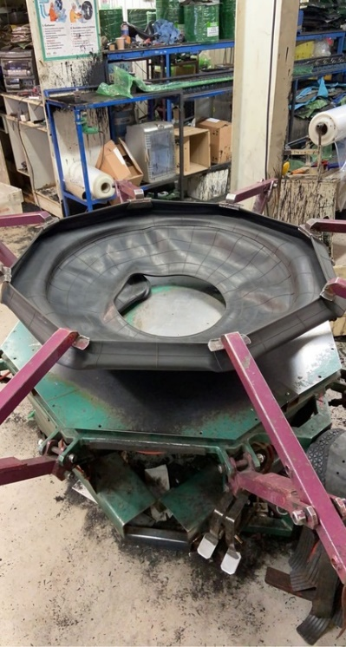
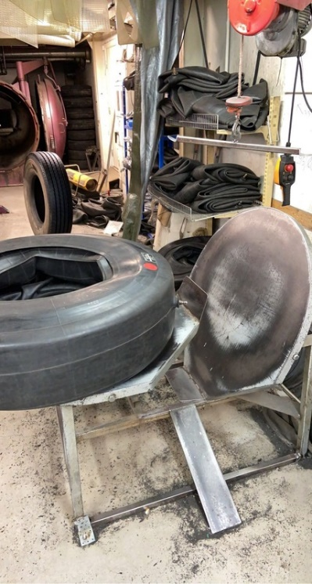
Viikko 2
Torstaina päästyäni KL-Renkaalle aloin lakaisemaan varastoja, kolasin lumet ulkovaraston edestä, sitten menin syömään ja sen jälkeen, minun piti ottaa nastoja pois renkaasta
Perjantaina kannoin pinnoitus puolelle pinnoitus rullia 2 lavaa, sitten pussitin renkaita, autoin Mikaa roskien viennissä ja siinähän se päivä meni.

Slide 6
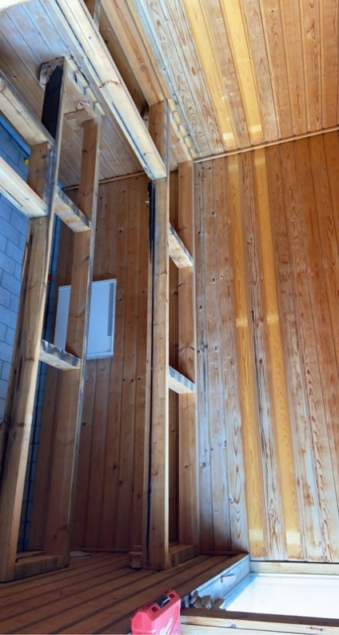
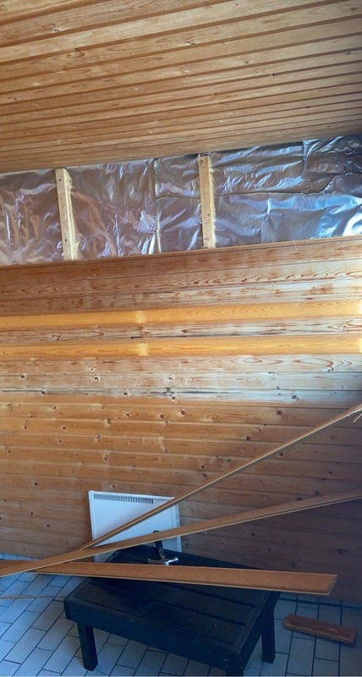
Viikko 3
Torstai aamuna aloin aloitin purkamaan saunan lauteita, sen jälkeen kun olin saanut lauteet irti niin, pesin saunan lattian, ja aloin etsimään sorkkarautaa ja kysyin missä se olisi, mutta siellä ei ollut niin kävivät ostamassa perjantai aamuna.
Perjantaina sain sorkkaraudan ja aloin irrottamaan saunan paneeleita ja siinä irrottamisessa meni aikaa ja sain iltapäivästä irrotettua kaikki paneelit paitsi katto paneelit.

Slide 7
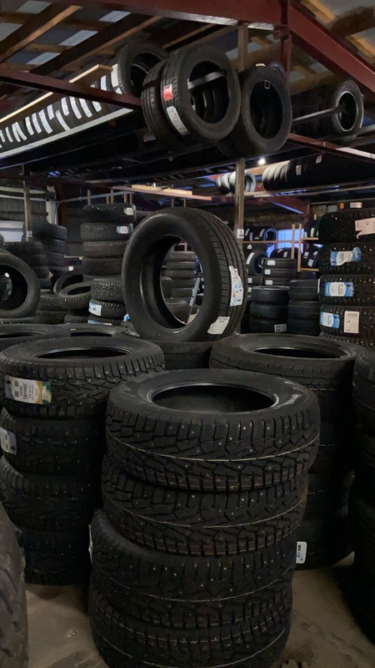
Viikko 4
Torstaina aloitin ottaa kansioista 15-vuoden ajalta olevat Rahti kirjat, kuitit ja kirjanpidot. Paperit vein jätesäkissä peräkärriin ja ne vietiin poltettavaksi.
Perjantaina vein uusimmat kirjanpito kansiot kaappiin ja järjestelin ne oikeisiin aikoihin. Sitten käytiin K-Raudassa hakemassa mustia isoja laatikkoja.

Slide 8
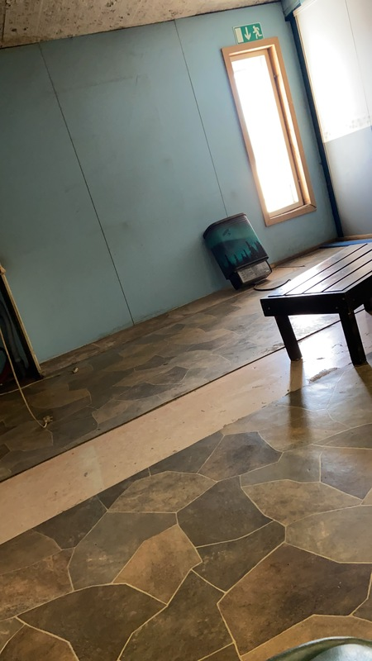
Viikko 5
Torstaina menin töihin 9.30 kun minulla oli hammaslääkäri. Sen jälkeen tein lumitöitä ja siivosin hallit.
Perjantaina pussitin renkaita ja kannoin pinnoituspuolelle pinnoitus välineitä. Sitten hakkasin jäät oven edestä pois.

Slide 9
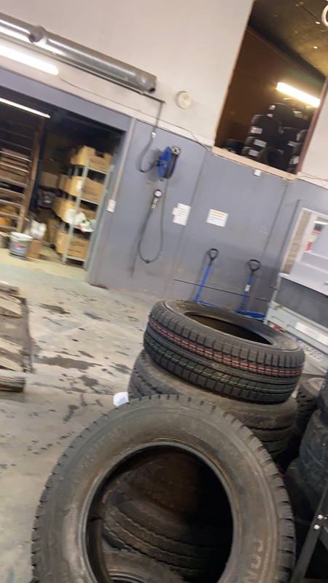
Viikko 6
Tein Lumitöitä enempää en muista.

Slide 10
Pohdinta
Kaikista mukavinta oli renkaiden pussittaminen.
Minä opin tällä jaksolla pussittamaan renkaita, ja ei ollut tavoitteita.
EI ollut isompia ongelmia töitten aikana.
Ohjausta sain todella hyvin ja tarpeeksi.
Ala ei ole innostanut vielä.
Koulutuksia tähän työhön tarvitaan, Autoasentajan koulutuksen tai Pinnoitus koulutus.

